Slide 1

«Экология моего жилища»
ОГБПОУ УКГиП
Разработала преподаватель Хайруллина З. А.

Slide 2
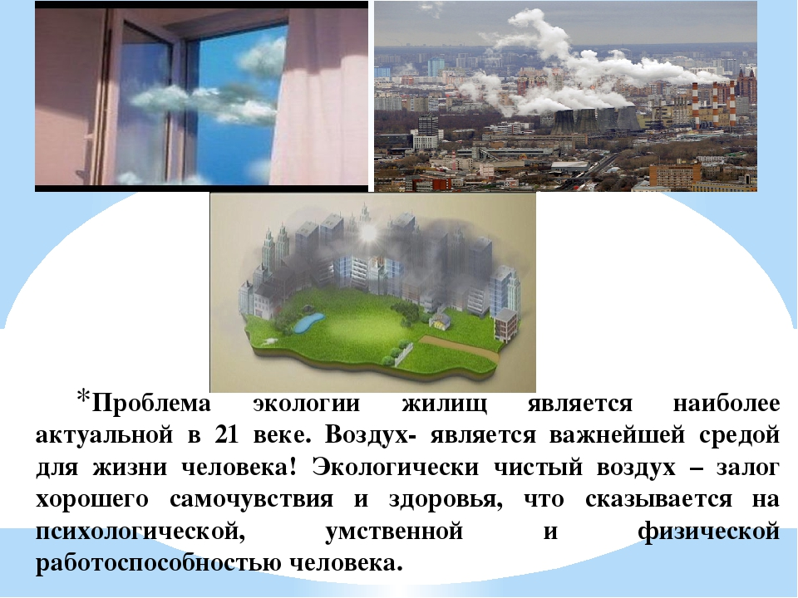
Актуальность проблемы

Slide 3
Цель проекта:
Изучение экологической обстановки жилища человека для оценки ее безопасной пригодности в качестве среды обитания и поиск некоторых путей улучшения.
Задачи проекта:
Показать взаимосвязь состояния здоровья человека и среды его обитания. Собрать теоретическую информацию по данной проблеме.
Оценить внутреннюю отделку помещения с экологической точки зрения.
Рассмотреть роль зелёных растений в квартире;
Составить рекомендации по уменьшению влияния неблагоприятных факторов в квартире.
Использовать полученные знания для прогнозирования дальнейших изменений среды обитания человека и проектирования решения экологических проблем.

Slide 4
Этапы реализации проекта
Изучение литературы о строительных отделочных материалах; их влияние на здоровье человека.
Проведение оценки внутренней отделки квартиры, степень безопасной пригодности для проживания.
Изучение ассортимента строительных материалов в маркете Леруа Мерлен в г. Ульяновск.
Изучение влияния комнатных растений на оздоровление среды в квартире и разработка рекомендаций о путях улучшения экологического состояния квартирной среды обитания.

Slide 5
Источники загрязнения среды в жилище
Линолеум
искусственный
Лаки и краски
Обои влагостойкие
виниловые
Сухие
штукатурные
смеси
Потолочная плитка
Теплоизоляционный
пенопласт
Окна пластиковые
пыБетонль
Мастики и клеи
Мебель из ДВП и ДСП

Slide 6
Отделочные материалы | Химические вещества | Вызываемые заболевания
Пластик, линолеум, виниловые обои, пластиковые окна | Поливинилхлорид | Разрушение ЦНС, раковые заболевания
Линолеум, ковролин | Диоксин | Подрывает иммунитет, вызывает рак
Монтажная пена, влагостойкие обои, пенопласт, пластик, потолочная плитка | стирол | Разрушение слизистых оболочек, нарушение ЦНС, головная боль, тошнота
Поливинилхлоридная пленка | фталаты | Поражение печени и почек, бесплодие, рак
Древесностружечная плита | аминопласты | аллергия
Линолеум, лаки, краски, клей | Ксилол и толуол | Раздражение глаз, поражение кожи, подрыв ЦНС
Линолеум, синтетические смолы, толь, рубероид | фенол | Тошнота, головные боли, изменение состава крови
ДСП, смолы, пенопласт | формальдегид | Тошнота, головная боль, раковые заболевания
Линолеум, лаки, краски | Бензол и этилбензол | Раковые заболевания, болезни крови

Slide 7
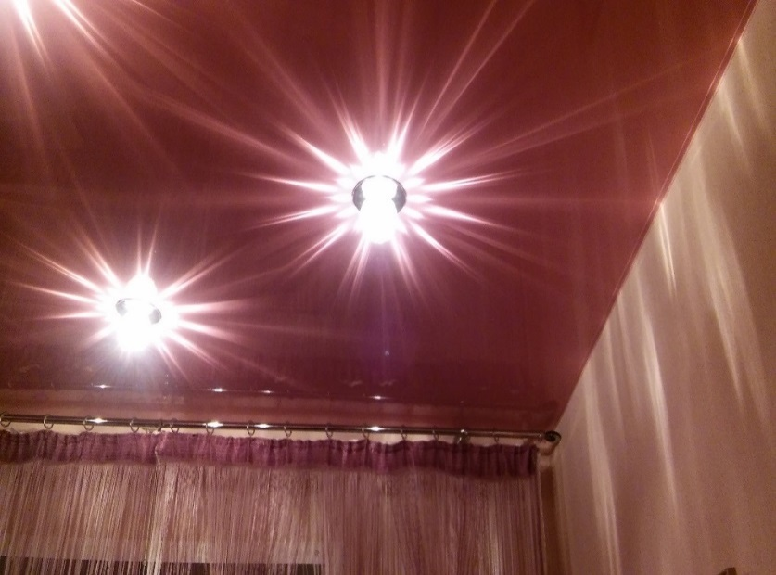
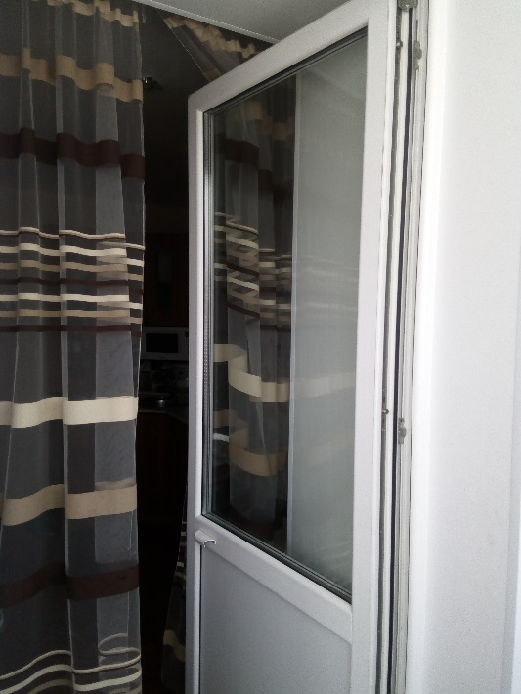
Оценка внутренней отделки моей квартиры
Натяжные потолки на кухне: после установки ПВХ – пленка, из которой они изготовлены, выделяет фенол, который может вызывать тошноту, головные боли, изменение состава крови. При этом никаких запахов можно и не почувствовать.
Окна ПВХ: пластик содержит диоксин, являющийся сильным канцерогеном, вызывающим мутации клеток. При производстве окон также применяется свинец. как связующий компонент, который опасен для здоровья

Slide 8
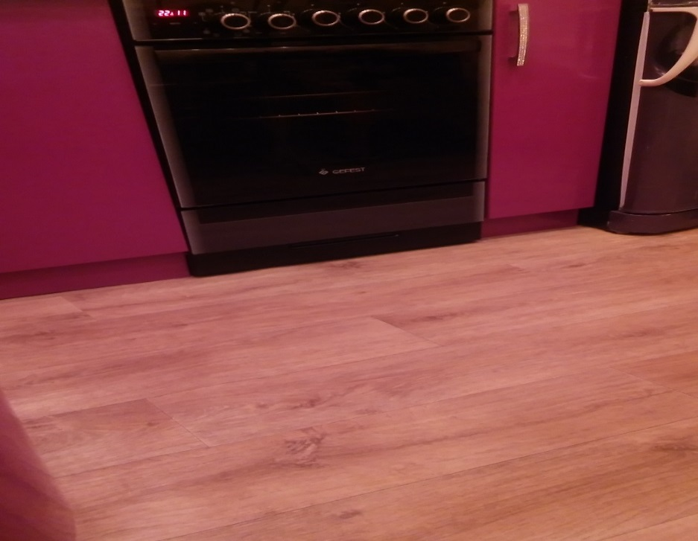
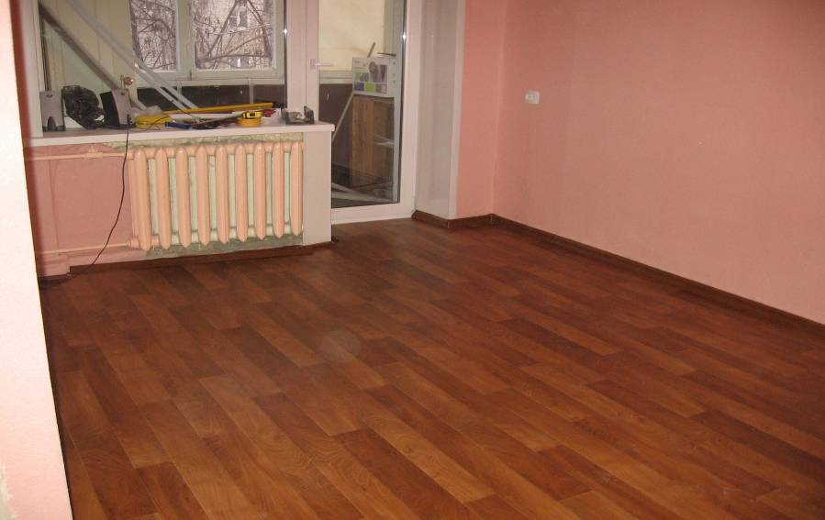
ЛИНОЛЕУМ имеется в трех помещениях: искусственный дешевый линолеум загрязняет воздух бензолом и этилбензолом, что может вызвать раковые заболевания и болезни крови.
Выделяются и такие вещества, как ксилол и толуол, фенол – в больших концентрациях они также приводят к болезням крови, лёгких и кожи, поражают слизистые оболочки.

Slide 9
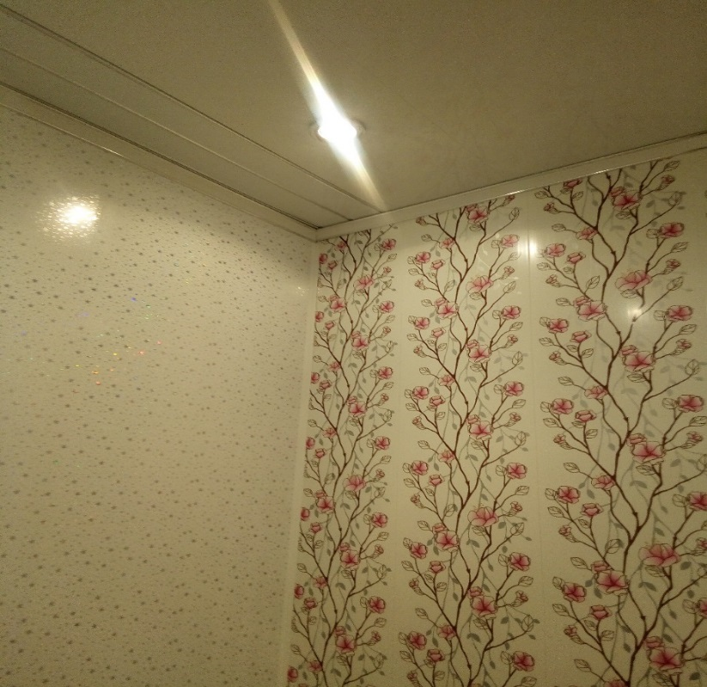
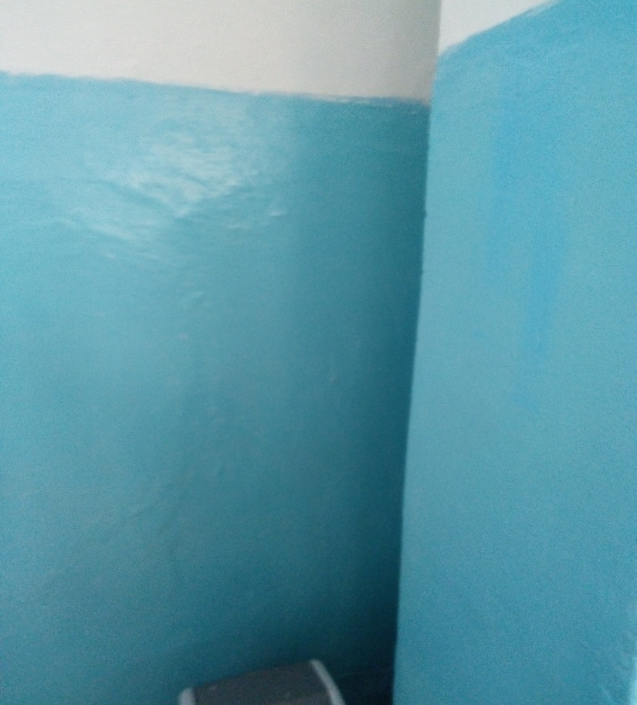
Стены окрашены краской:
В составе красок – поливинилхлорид - разлагается при нормальной комнатной температуре. Попадая в организм через легкие и кожу, оказывает вредное воздействие, проникая в кровь и печень. Могут вызывать аллергию, заболевание печени, почек, нервной системы.
Пластиковые панели в ванной –особого вреда здоровью не принесут. Реально вредными для здоровья панели оказываются только при сильном нагреве и контакте с огнем, поэтому не рекомендуется для кухонных помещений.

Slide 10
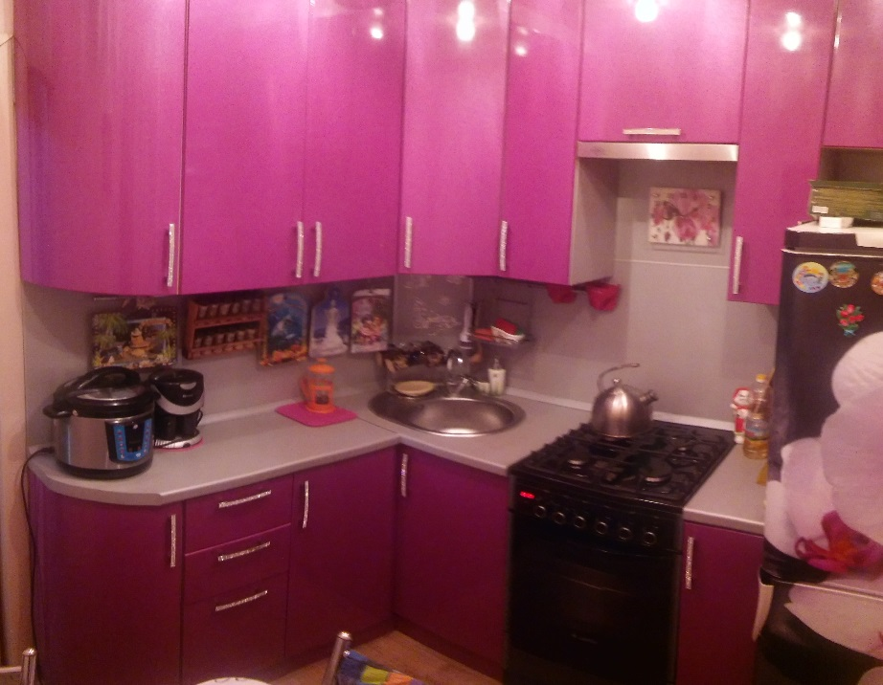
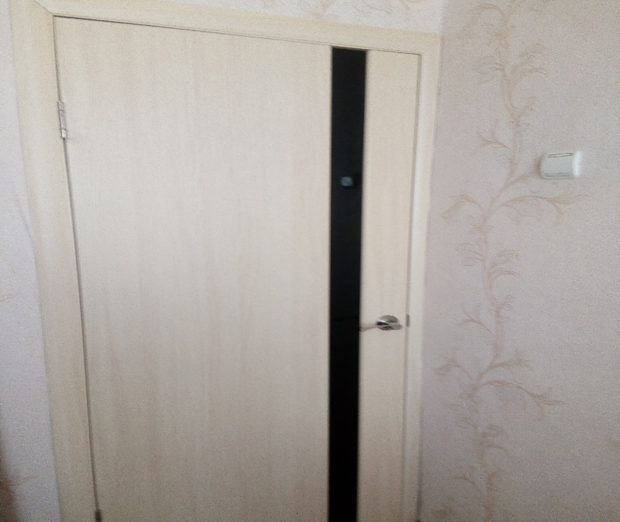
Мебель (кухонный гарнитур) выполнена из ДСП В древесно - стружечных и в древесно - волокнистых плитах содержится формальдегид, который вызывает головные боли, тошноту, раздражает верхние дыхательные пути. Является потенциальным канцерогеном.
Двери в квартире выполнены из МДФ , покрытые поливинилхлоридной пленкой. Мебель из МДФ низкого качества, особенно новая, выделяет формальдегид. Это одна из основных причин их вреда Также покрытие ПВХ выделяет фталаты, которые вызывают заболевание печени, почек.

Slide 11
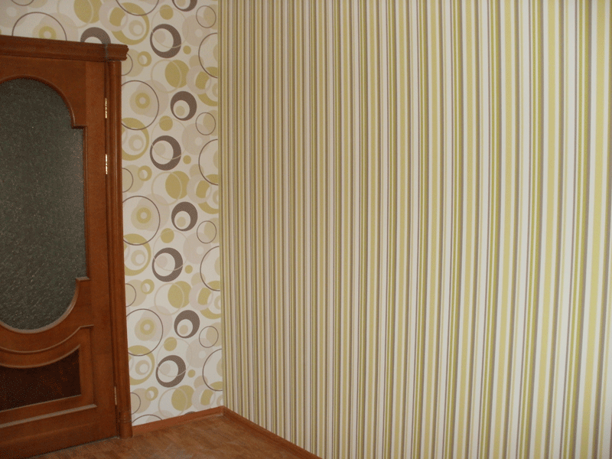
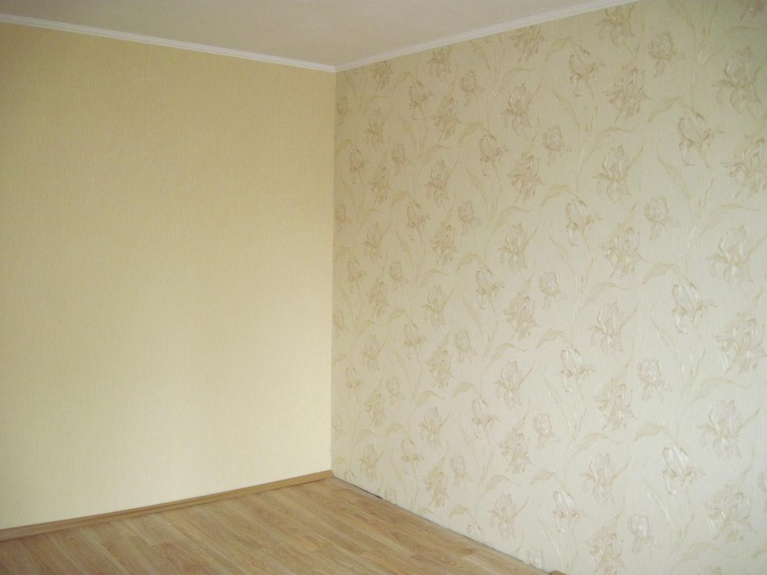
Обои виниловые в прихожей -источник стирола, вызывающего головную боль, тошноту, спазмы и потерю сознания. Краска на обоях содержит соединения цинка и меди, которые выделяются в квартиру. При горении винила выделяется хлороводород, при вдыхании которого в органах дыхания образуется соляная кислота, не совместимая с жизнью человека.
Обои флизелиновые в зале на стенах не несут вреда, являются качественным отделочным материалом, однако производители, чтобы удешевить свой продукт изобрели виниловые обои на флизелиновой основе, которые называют «флизелиновыми», как раз этот винил и является опасным для здоровья человека.

Slide 12
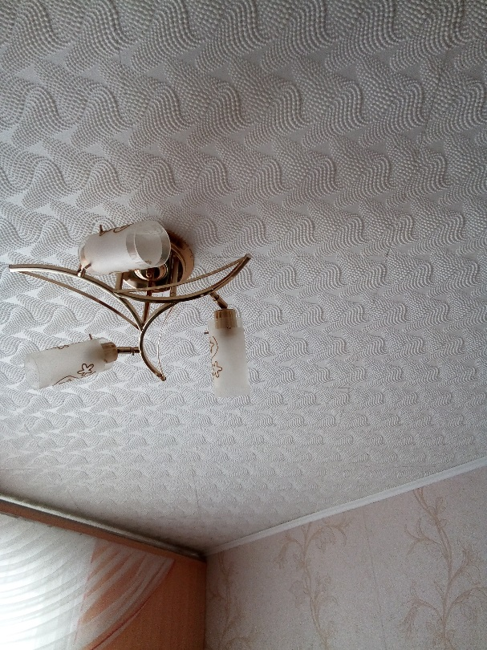
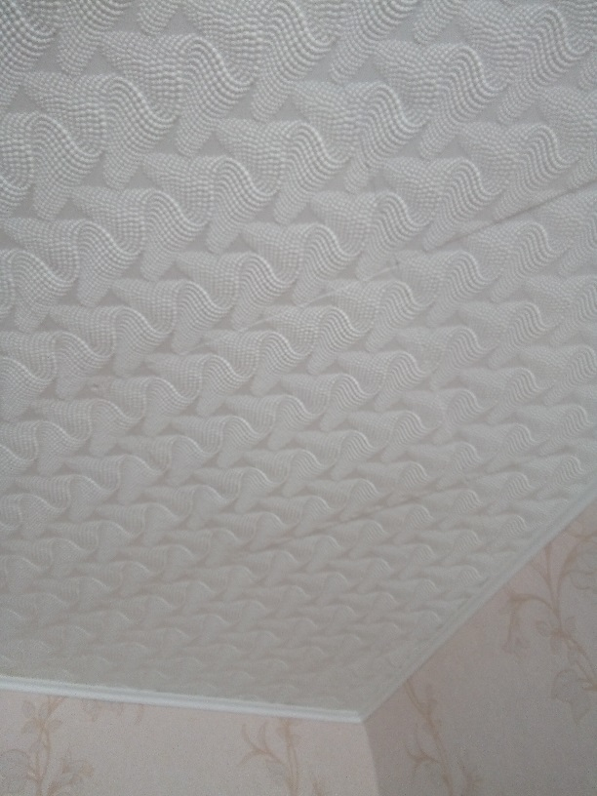
Потолочная плитка в зале - из пенополистирола. Полимеры подвержены разложению, при этом выделяется ядовитый стирол, вызывающий раздражение слизистых носоглотки, сильнейшие головные боли, нарушение работы нервной системы, негативно влияет на кроветворение и приводит к лейкозу.
Выделяется формальдегид,
который вызывает
тошноту, головную боль,
раковые заболевания.

Slide 13
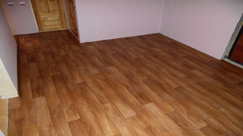
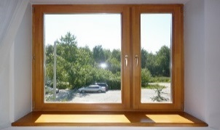
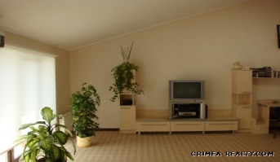
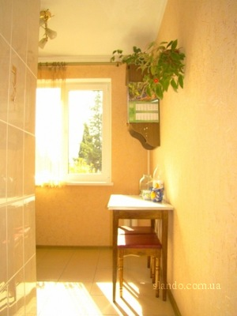
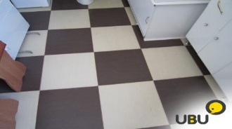
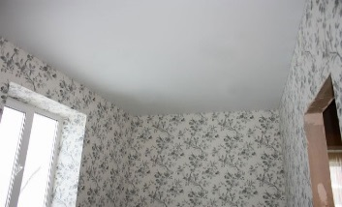
Для отделки моей квартиры так же использованы и экологически чистые строительные материалы:
Ламинат
Окно деревянное
Меловая побелка
Водоэмульсионная краска
Керамическая плитка
Простые бумажные обои

Slide 14
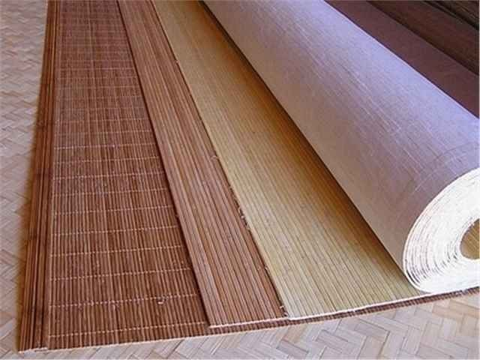
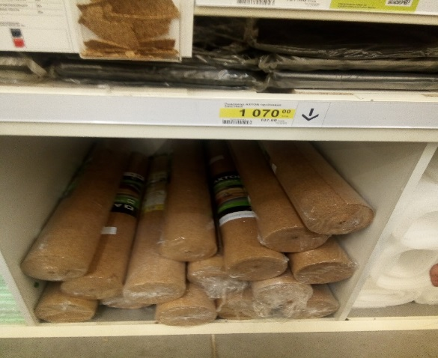
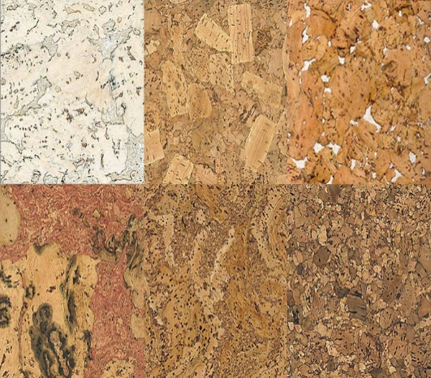
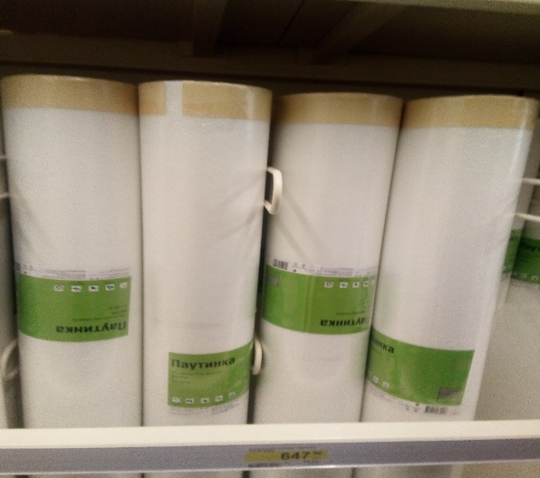
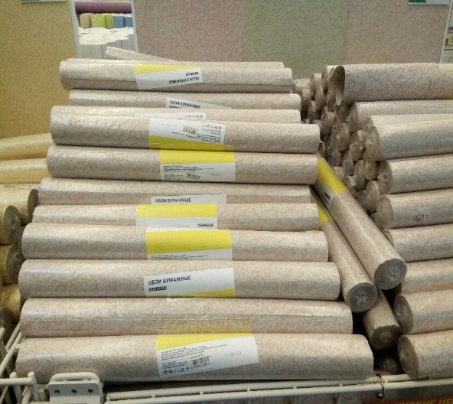
Исследование ассортимента строительных материалов в маркете Леруа Мерлен в г. Ульяновске.
В ассортименте маркета наряду с отделочными материалами из полимеров, представлены и экологически чистые строительные материалы: обои из бамбука, пробковые обои, пробковые панели для отделки стен, бумажные обои, стеклообои,пробковые полы, керамические плитки и.т.д.
Таким образом, компания Леруа Мерлен предлагает товары для удовлетворения различных потребностей жителей, различных ценовых категорий и в соответствии требованиям безопасности потребителей.

Slide 15
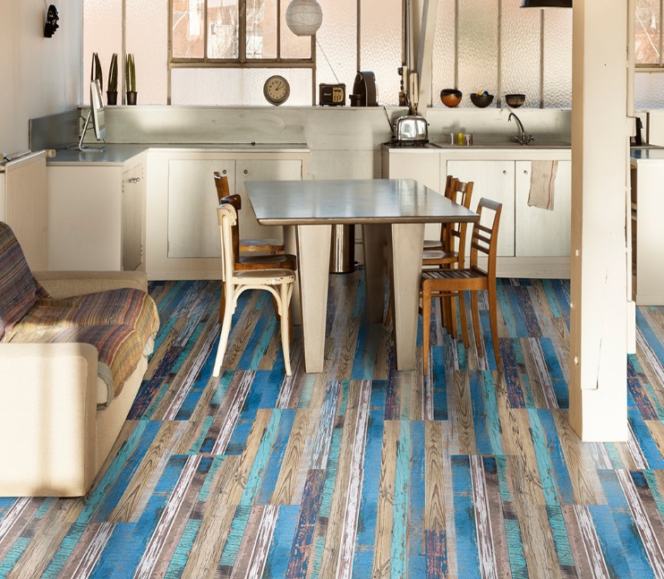
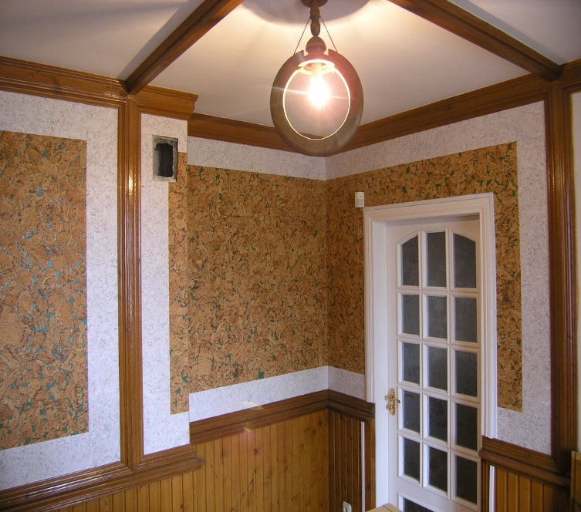
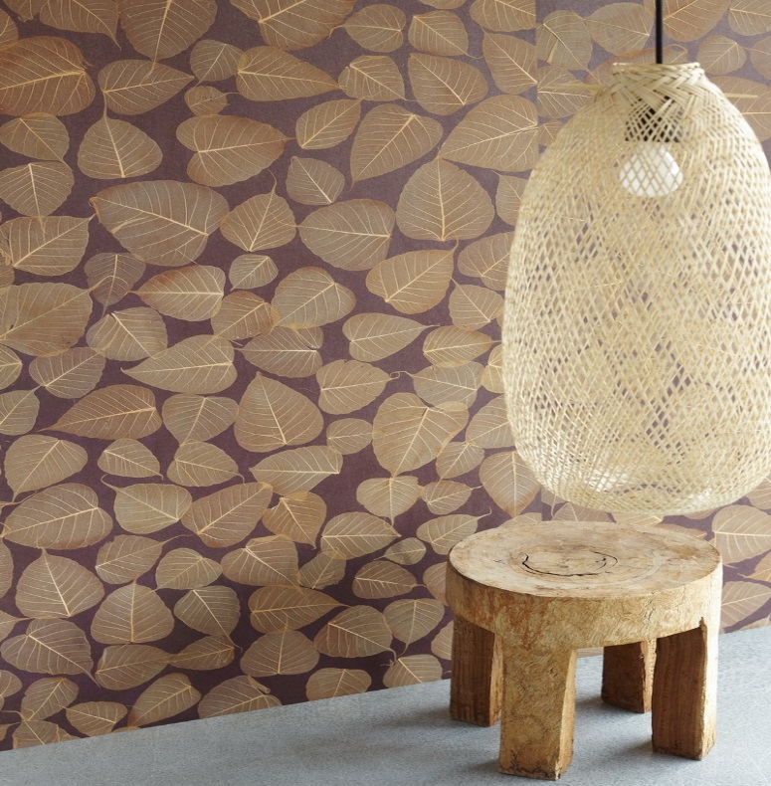
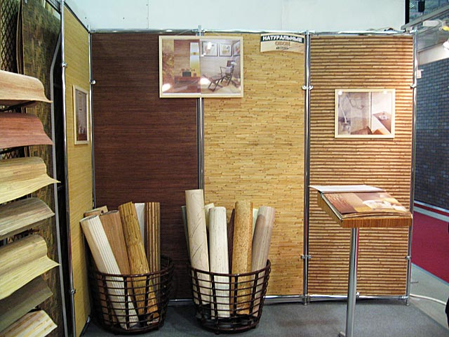

Slide 16
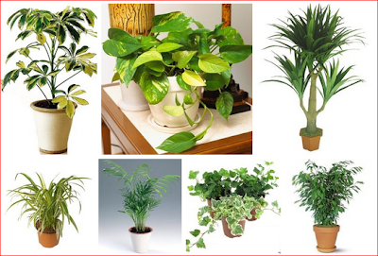
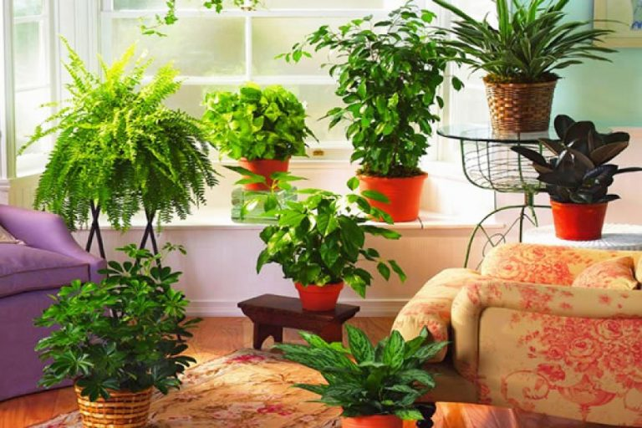
Комнатные растения могут улучшить экологию любого жилища. Установлено, что многие комнатные растения могут выполнять функцию фильтраторов воздуха.
Комнатные растения – очистители воздуха жилищ, они осуществляют детоксикацию вредных веществ в процессе своей жизнедеятельности различными способами.

Slide 17
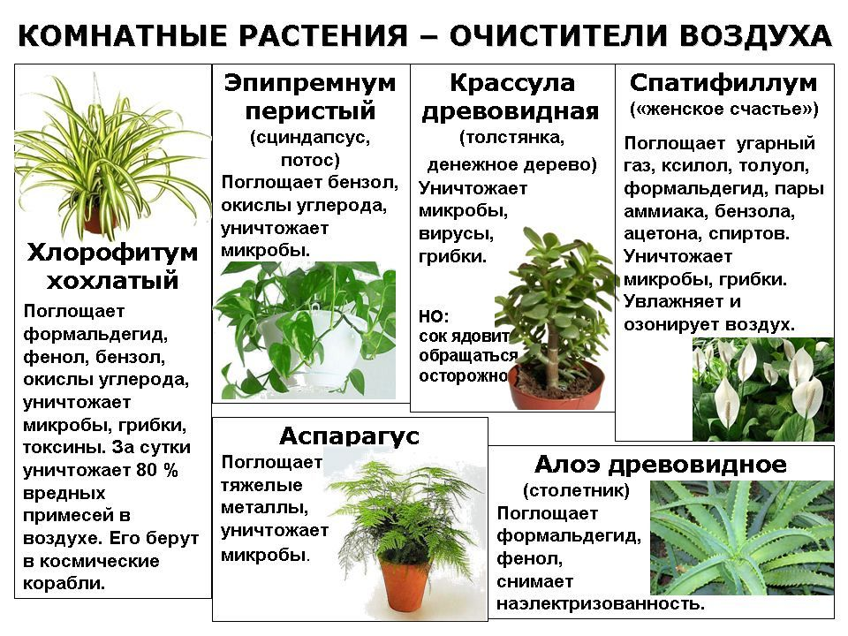

Slide 18
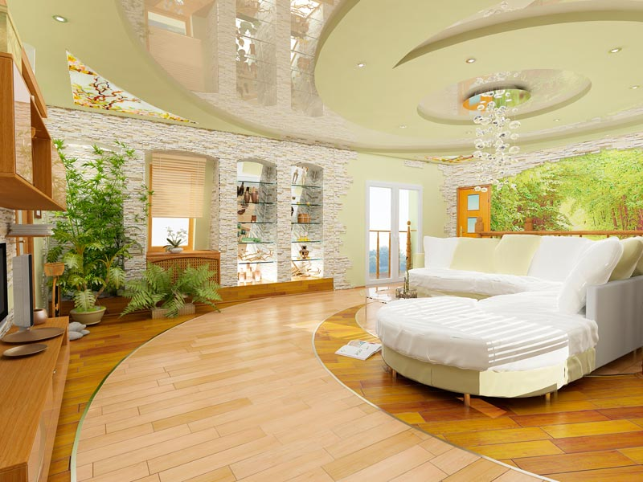
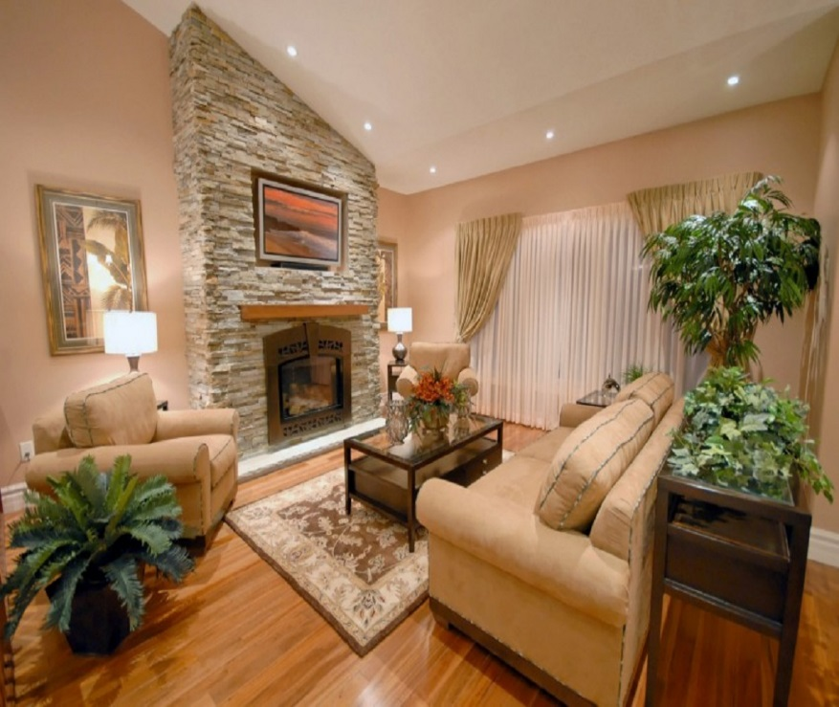
Каждая квартира является формой среды обитания человека. Жизнь, здоровье и работоспособность человека в значительной степени зависят от экологической безопасности и условий микроклимата дома.
Сведения и знания, полученные в ходе исследовательской работы, пригодятся в моей будущей профессии отделочника.
Именно маляр придает дому, квартире красивый, нарядный вид, выполняет художественную отделку стен и потолков, росписи различных поверхностей; он должен знать психологию восприятия цветов, свойства различных материалов и экологическую безопасность.

Slide 19
Рекомендации
проветривать квартиру, «пылесосить» ковры и паласы, делать влажную уборку, уменьшая количество пыли, на частичках которой задерживаются вредные вещества, на кухне установить вытяжку;
приобретать мебель, предметы быта и материалы для ремонта с учётом их экологических качеств;
стремиться сократить число источников загрязнения, максимально отказаться от полимеров, древесностружечных плит;
Не злоупотреблять лакокрасочными покрытиями;
Озеленить комнатными растениями, которые максимально нейтрализуют и очищают воздух
При выборе строительных материалов делать предпочтение в пользу натуральных материалов;

Slide 20


Выводы
При соблюдении несложных требований наше жилье станет более здоровым, безопасным, комфортным, т.е экологически чистым.
Проанализировав с экологической точки зрения состояние нашей квартиры, мы решили в будущем использовать только экологически чистые материалы.

